Slide 1
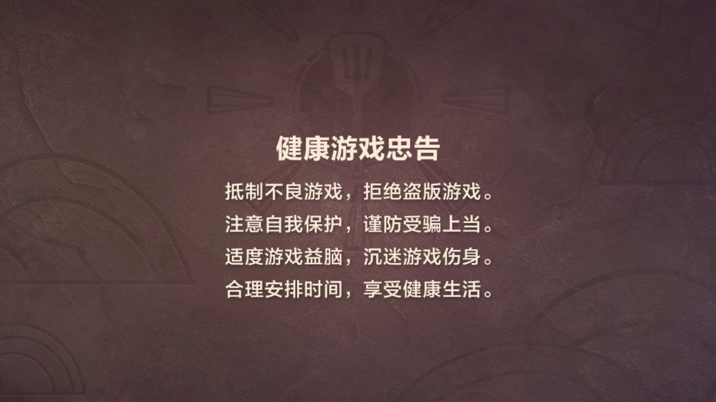

本游戏基于 Cocos2d-x 3.17.2 开发
Copyright (c) 2024 Jishen Lin, Shuyi Liu, Zhaozhen Yang, Yukun Yang

Slide 2


Slide 3


Slide 4




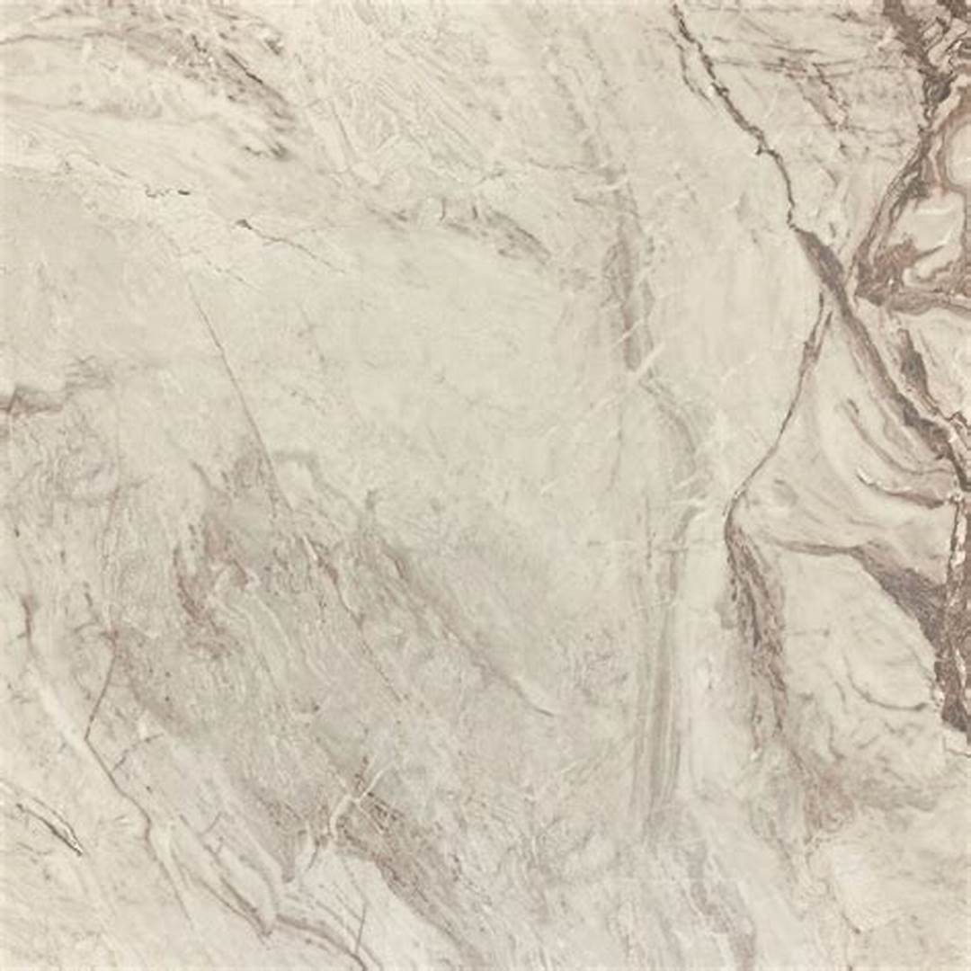






倒计时

Slide 6


服务器连接过程可能出现卡顿现象，请耐心等待.
机
联
式
模
Online

Slide 7
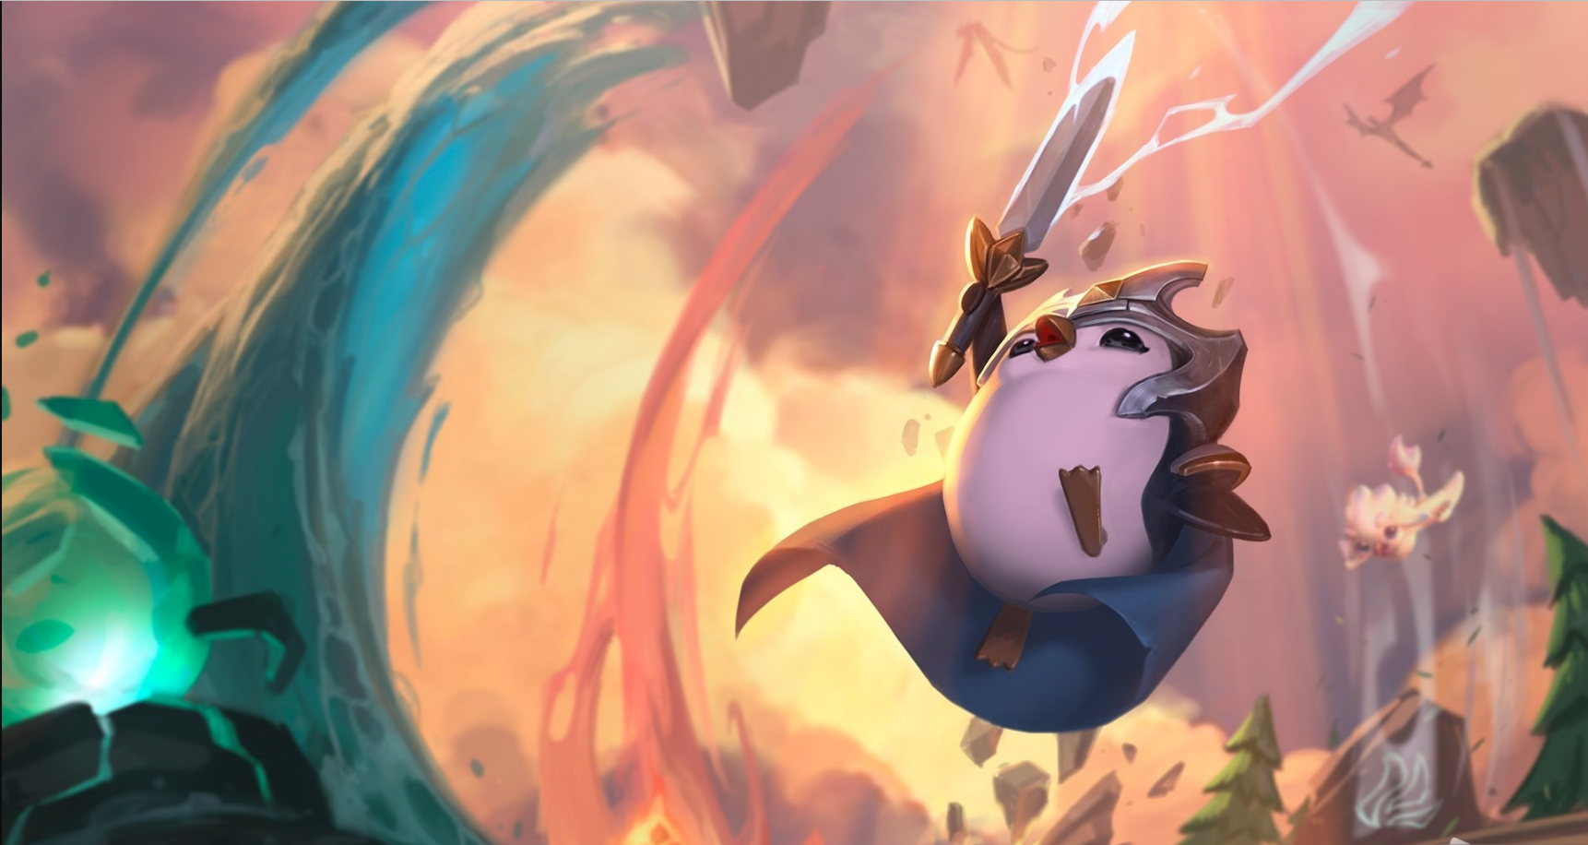


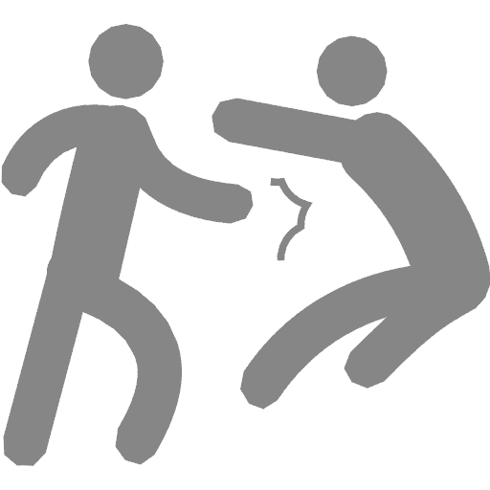
设置
Setting
音量
音效
AI对战
游戏
难度
简单
复杂
困难

Slide 8
服务器连接失败
网络问题：如果您的设备没有连接到互联网或网络连接不稳定，可能会导致连接失败。如果客户端和服务器不在同一局域网下，且没有正确配置网络路由或端口转发，连接可能无法建立。
服务器不可达：服务器可能处于离线状态，或者您尝试连接的服务器地址或端口号不正确。
防火墙或安全软件：本地或网络的防火墙和安全软件可能阻止了与服务器的连接。检查并确保您的防火墙或安全软件允许该连接。
服务器拒绝连接：服务器可能配置有安全措施，只允许特定的客户端或IP地址连接，连接可能会被拒绝。
网络配置问题：设备的网络配置可能不正确。这可能包括错误的IP设置、DNS问题或其他网络配置问题。
超时响应：如果服务器响应时间过长，连接可能会因超时而失败。这可能是因为网络延迟、服务器负载过重或其他网络问题。
负载或资源限制：您的系统或服务器可能因为负载或资源限制（如内存不足、达到最大连接数量等）而无法建立新的连接。
协议不匹配：客户端和服务器使用的通信协议必须匹配。例如如果客户端使用 TCP 而服务器使用 UDP，连接将无法建立。
网络硬件问题：物理网络硬件（如路由器、交换机、网线）损坏或配置错误也可能导致连接问题。

Slide 9










1
1
1
1
1
劫
永恩
奥拉夫
潘森
伊芙琳
1
1
1
1
1
劫
永恩
奥拉夫
潘森
伊芙琳
1
1
1
1
1
劫
永恩
奥拉夫
潘森
伊芙琳

Slide 10










2
2
2
2
3
库奇
塔里克
亚索
金克丝
塔姆
2
2
2
2
3
库奇
塔里克
亚索
金克丝
塔姆
2
2
2
2
3
库奇
塔里克
亚索
金克丝
塔姆

Slide 11










3
3
4
4
5
蔚
阿木木
奎桑提
卡尔萨斯
卡莎
3
3
4
4
5
蔚
阿木木
奎桑提
卡尔萨斯
卡莎
3
3
4
4
5
蔚
阿木木
奎桑提
卡尔萨斯
卡莎

Slide 12

Level
HP
攻击伤害
移动速度
攻击范围
防御系数
攻击速度
技能阈值

